Slide 1
유튜브 댓글 도덕판단 예측 모델 제작
반오십넘조

Slide 2
>>
목차
1
분석 배경
2
학습 데이터 제작
3
의사결정나무 모델 제작
4
GRU/LSTM 모델 제작
5
KCBERT 모델 제작
6
앙상블: weighted voting
7
Explainable AI

Slide 3
1
분석 배경

Slide 4
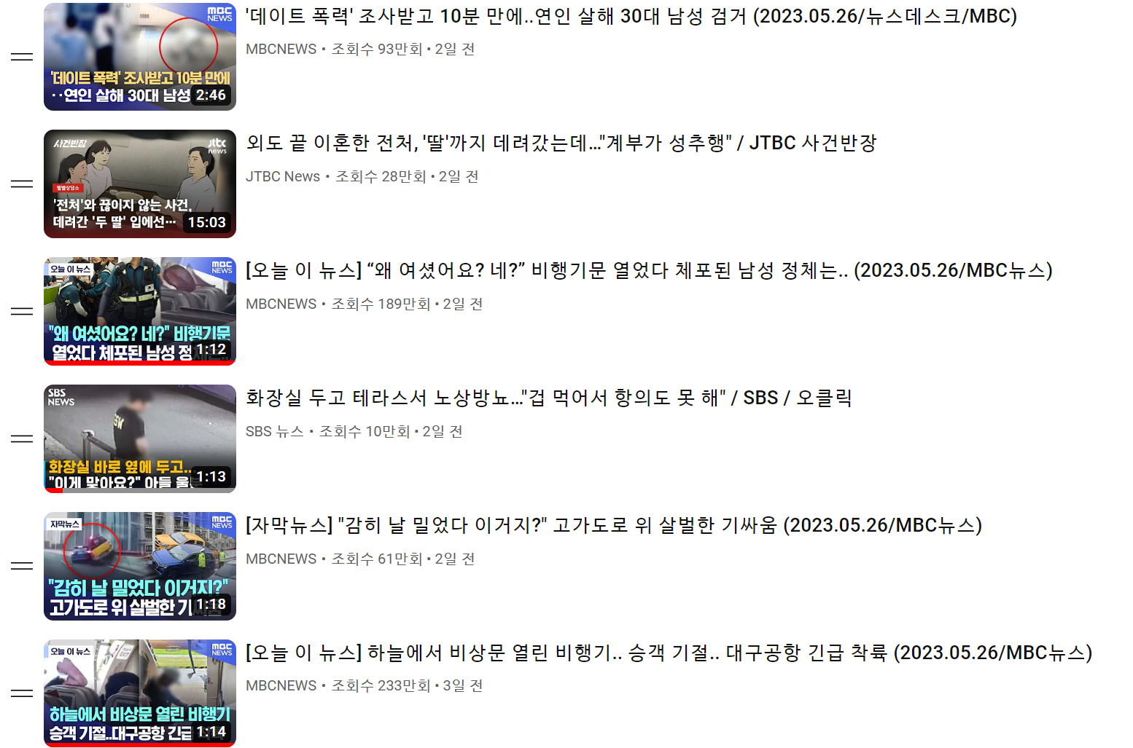
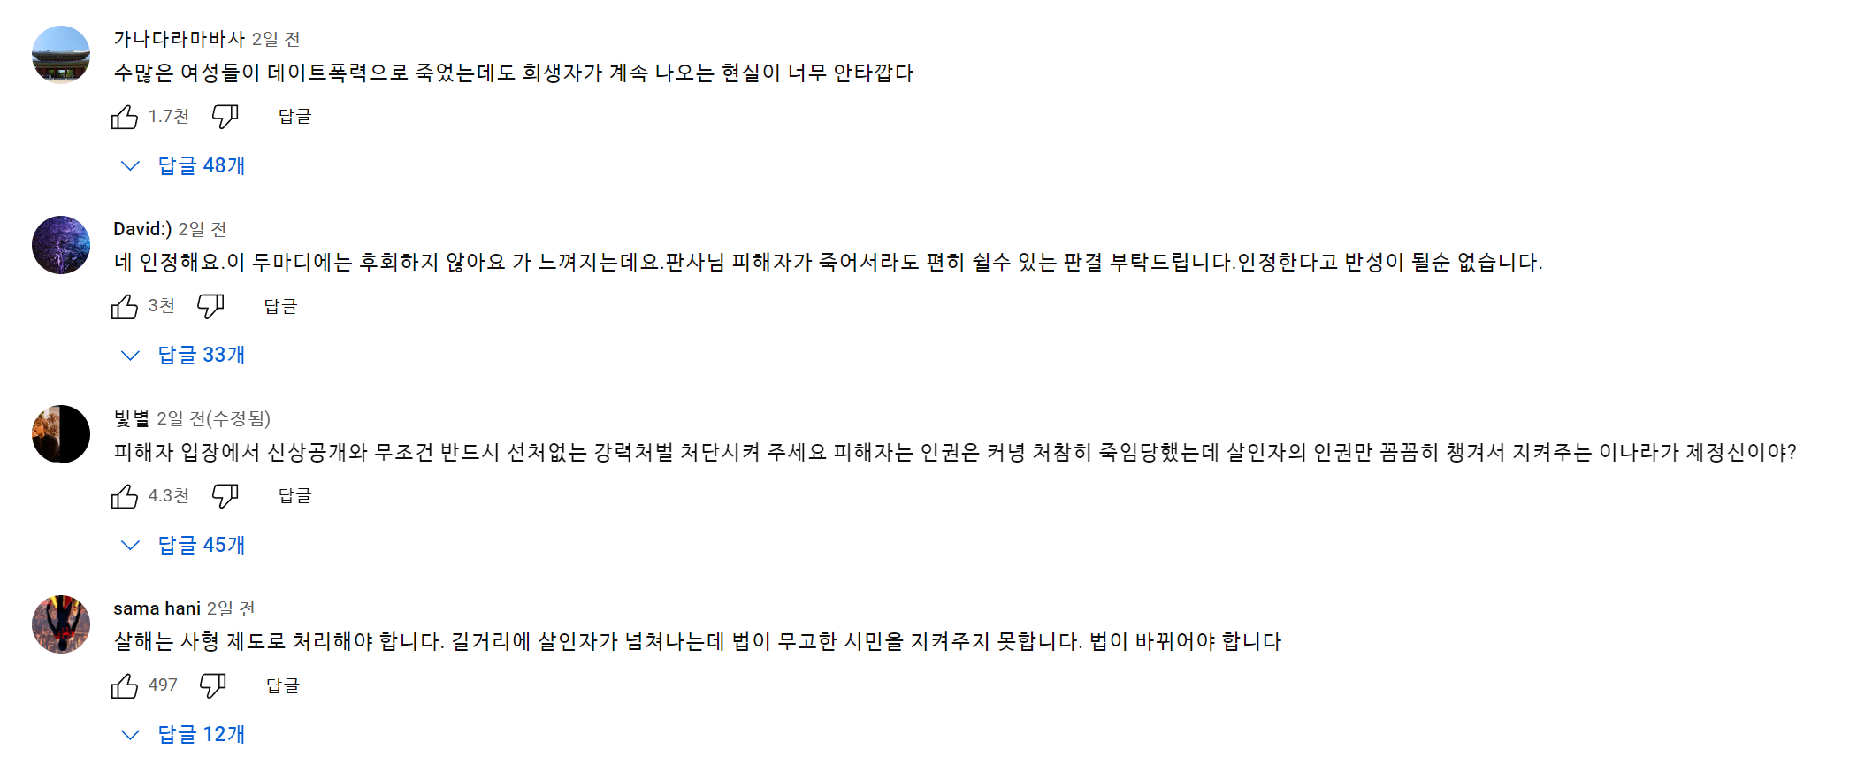
Part 1
분석 배경
댓글에서 나타나는 태도를 정량화
심리학 연구 뿐만 아니라, 다양한 장면에서 활용가능

Slide 5
2
학습 데이터 제작

Slide 6
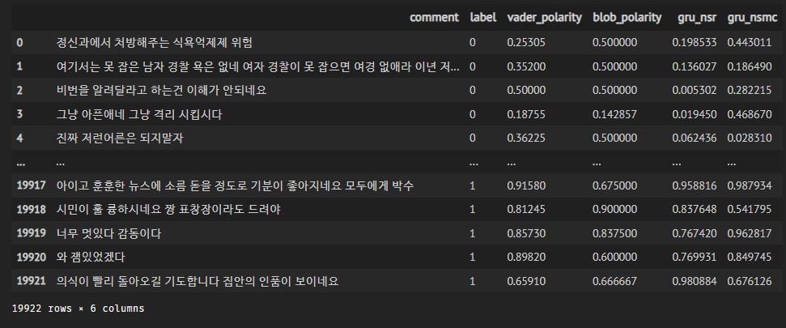
Part 2
학습 데이터 제작
전체 댓글 중 2만개 댓글만 뽑음
수작업 및 영상과 무관한 내용의 댓글(정치, 종교) 필터링
내용을 입력하세요
내용을 입력하세요

Slide 7
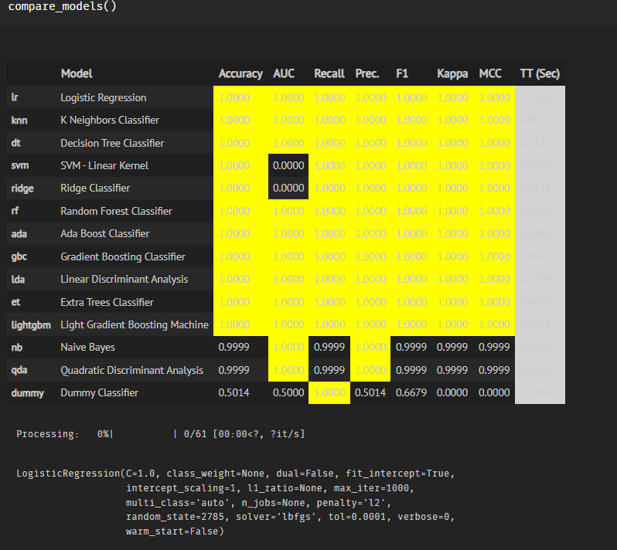
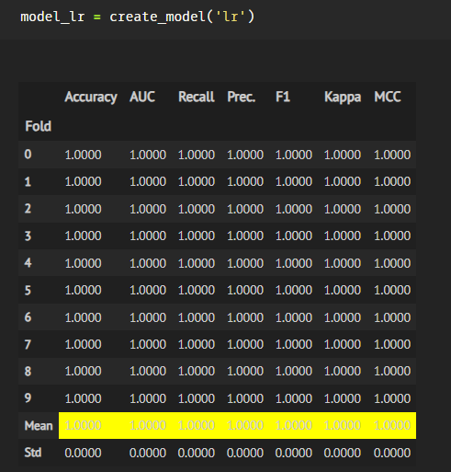
Part 2
학습 데이터 제작
Pycaret 라이브러리를 이용해서 예측 모델 제작
Vader_polarity, blob_polarity, gru_nsr, gru_nsmc 4개의 점수 -> 실제 감성 라벨
내용을 입력하세요
내용을 입력하세요

Slide 8
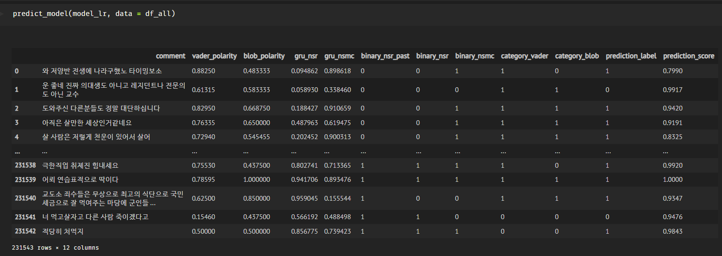
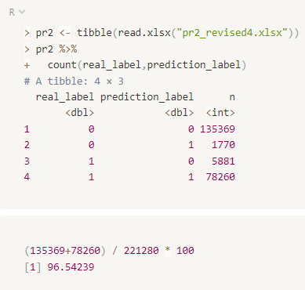
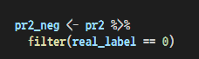
Part 2
학습 데이터 제작
prediction_label을 복사해서 real_label 열 생성
수작업과 라벨과 반대되는 단어를 포함한 댓글 추출 및 라벨 교정

Slide 9
3
의사결정나무 모델 제작

Slide 10
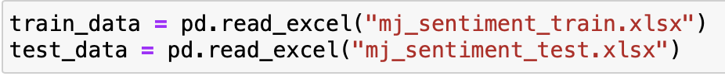
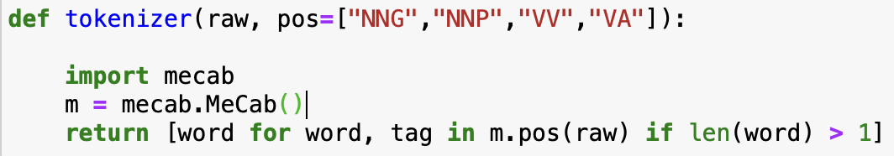
Part 3
의사결정나무 모델 제작
sklearn split 함수 이용해 사전에 train, test data 분할
mecab 이용해 tokenizing
길이가 1 이하인 토큰은 제외
mecab 사전에 따라 위에서 지정한 토큰들만 특징으로 삼기
불용어 100개 제외

Slide 11
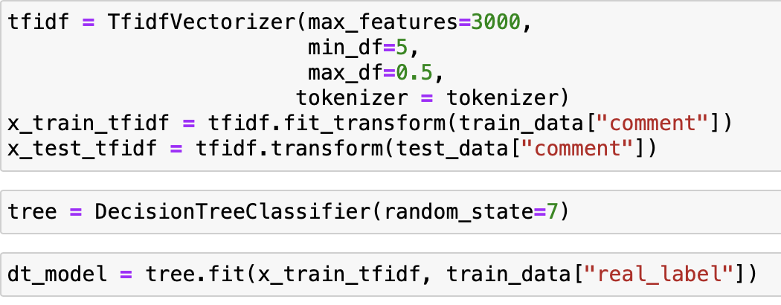
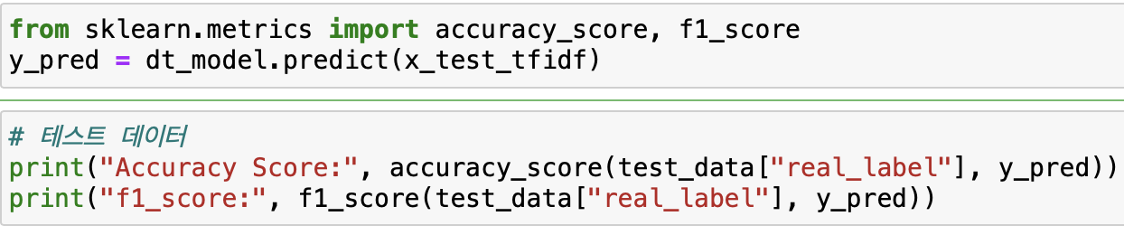
Part 3
의사결정나무 모델 제작
- TF-IDF 임베딩 후 모델 학습
predict 함수 이용해 개별 댓글에 대한 예측 label(y값) 추출
예측 라벨을 실제 라벨과 비교하여 정확도 계산
Accuracy score: 0.762
F1_score: 0.761

Slide 12
4
GRU/LSTM 모델 제작

Slide 13

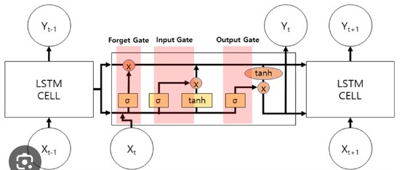
Part 4
GRU/LSTM 모델 제작
단점: W의 값이 1보다 작으면 vanishing gradient가 발생 또는 1보다 크면 exploding gradient가 발생할 수 있음
LSTM은 forget Gate, input Gate, Output Gate를 통해 gradient flow를 조절할 수 있음.
GRU 모델은 LSTM의 cell을 제거한 보다 간소한 형태

Slide 14
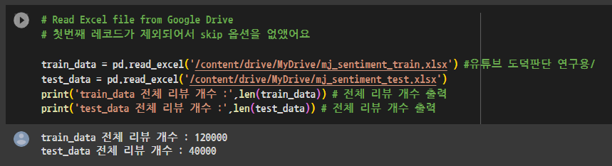
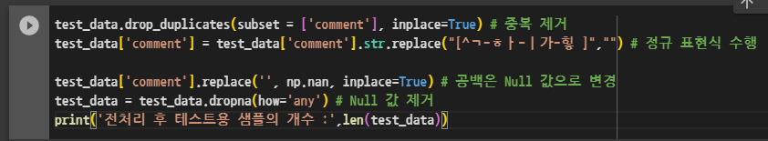
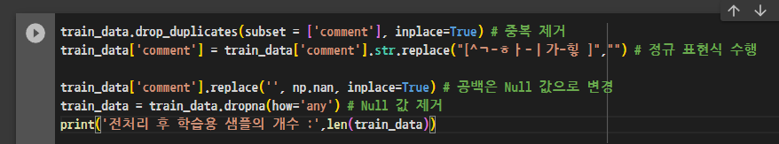
Part 4
GRU/LSTM 모델 제작
미리 분리한 train, test 데이터를 불러와서 텍스트 전처리

Slide 15
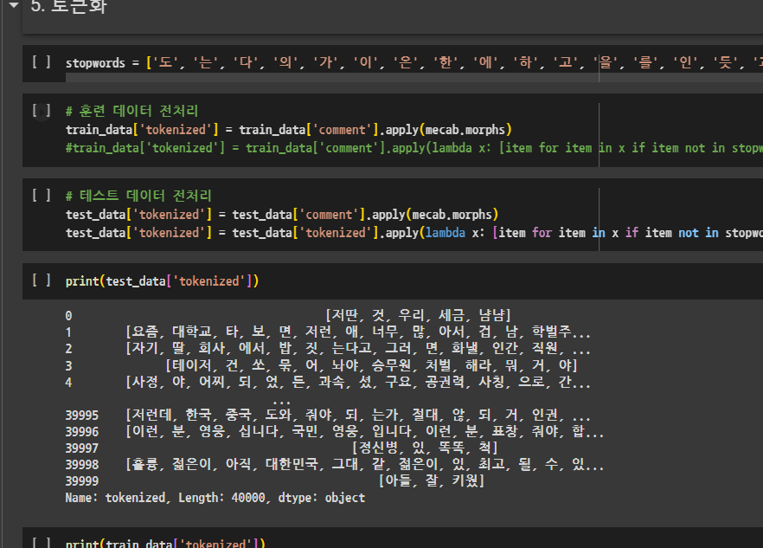
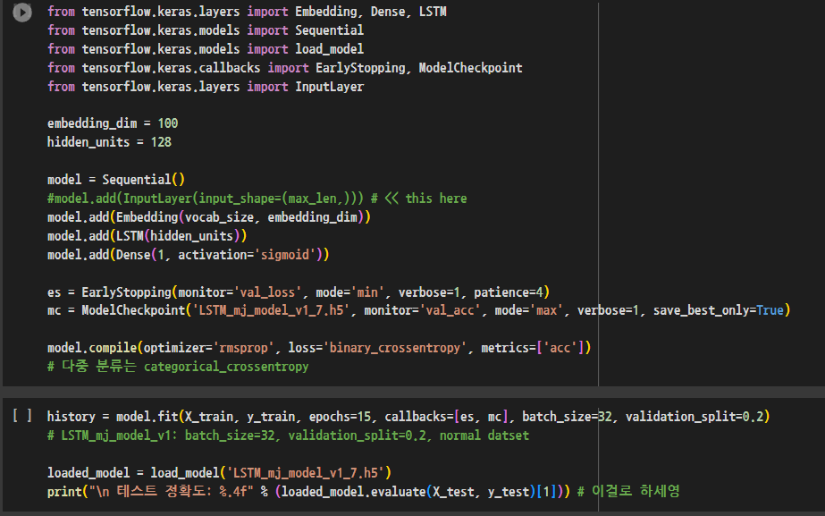
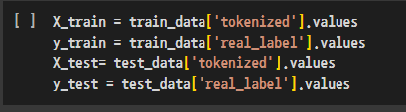
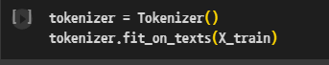
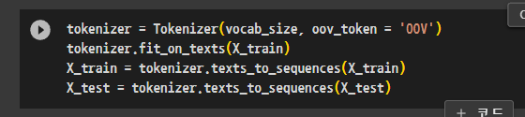
Part 4
GRU/LSTM 모델 제작
토크나이징, 패딩 등을 거친 후 모델 학습

Slide 16
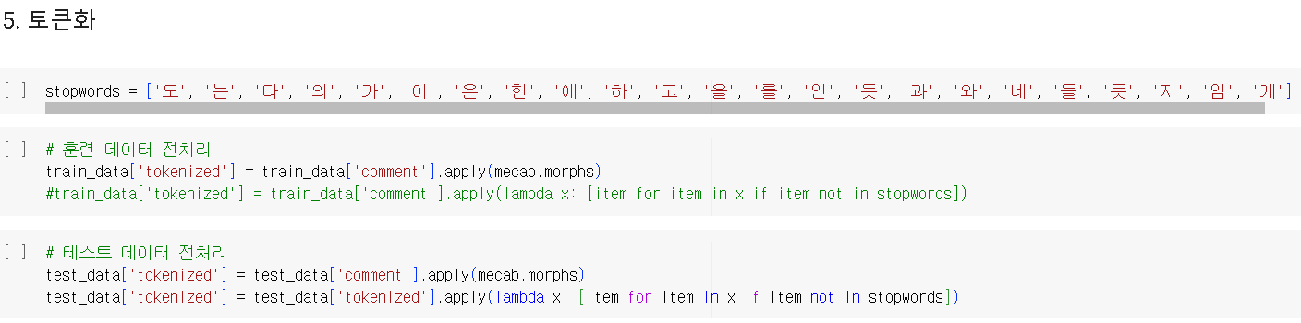
Part 4
GRU/LSTM 모델 제작
단어의 중복을 제거하여 전처리하는 불용어 처리(stop words) 과정에서 문제 발생
이/가, 을/를 같은 조사가 단어 텍스트에도 포함되어 발생
Ex)가은이가 노을을 보고 가고 있다( 불용어:이/가, 을)
->(가, 은이, 가, 노, 을, 을, 보고, 가, 고, 있다): 단어 의미 사라짐
Training data의 불용어처리를 하지 않아 test 성능이 30프로 이상 향상!!

Slide 17
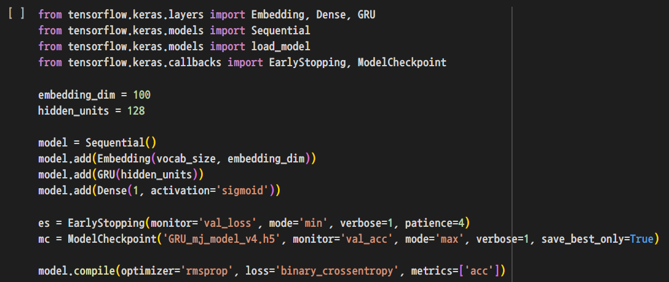
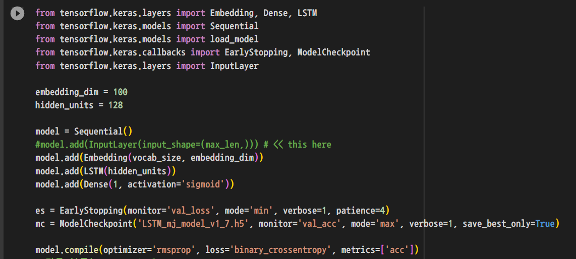
Part 4
GRU/LSTM 모델 제작
LSTM 모델은 GRU 모델과 만드는 과정은 거의 같습니다.
GRU
LSTM

Slide 18
5
Kcbert 모델 제작

Slide 19
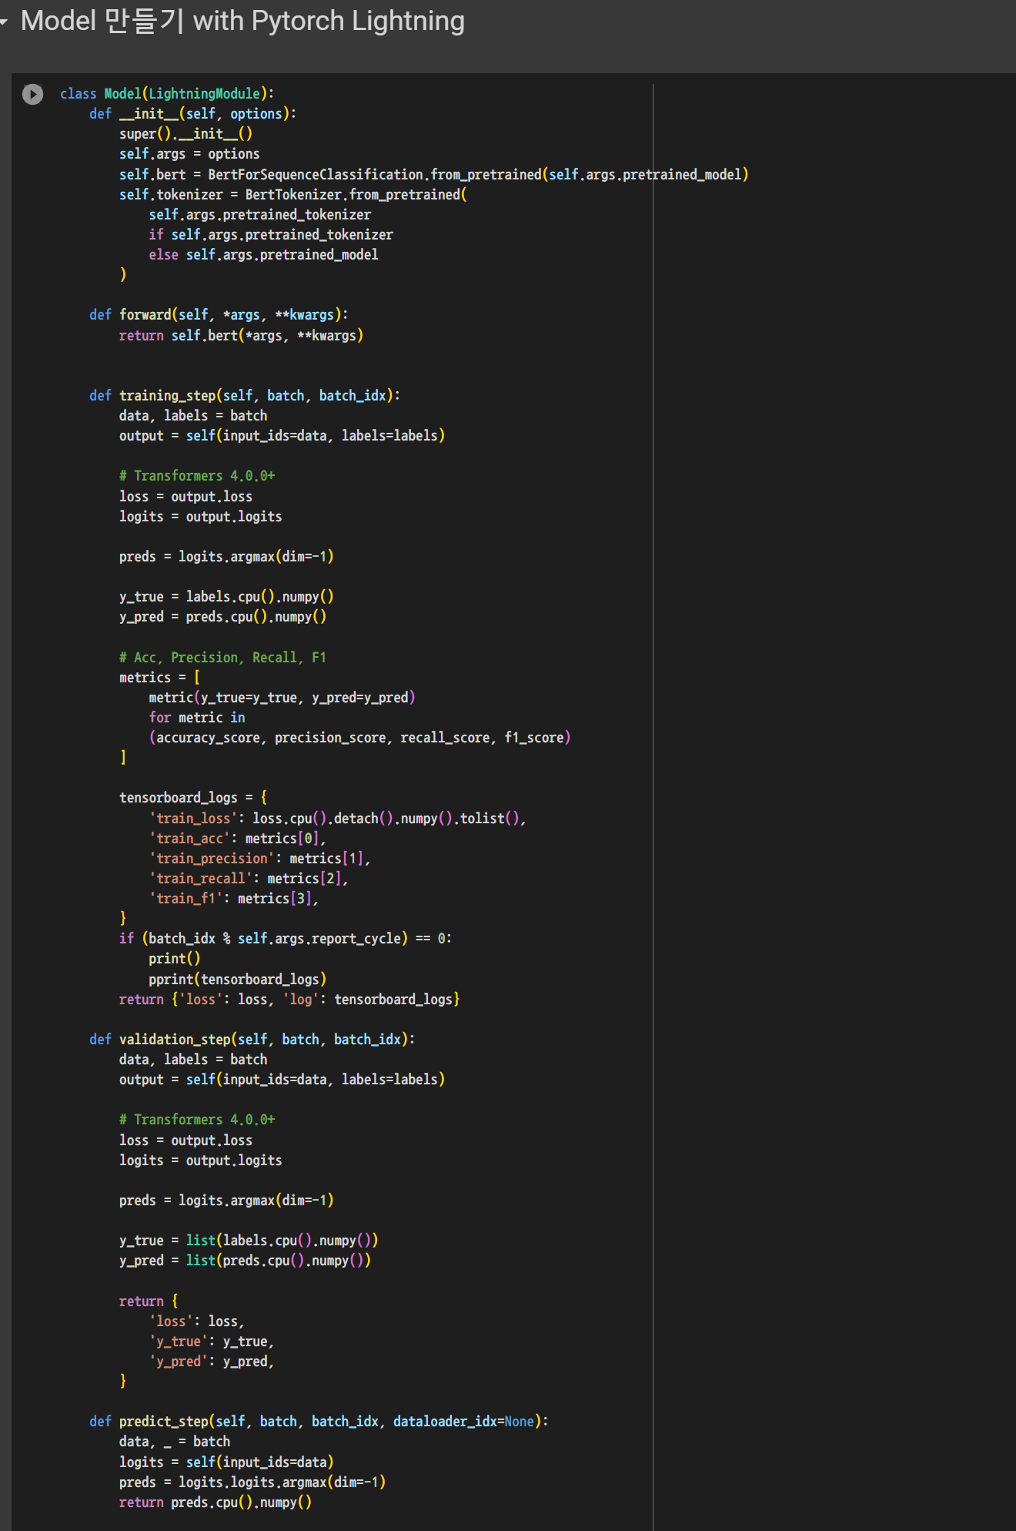
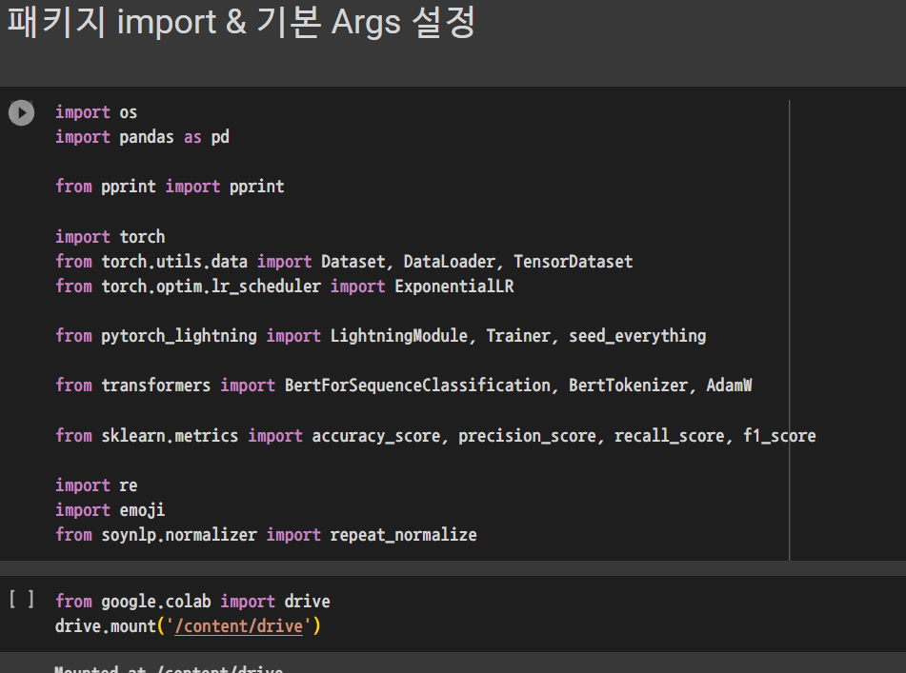
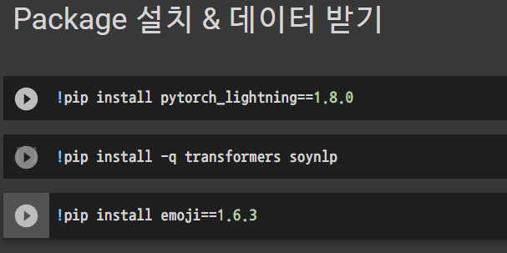
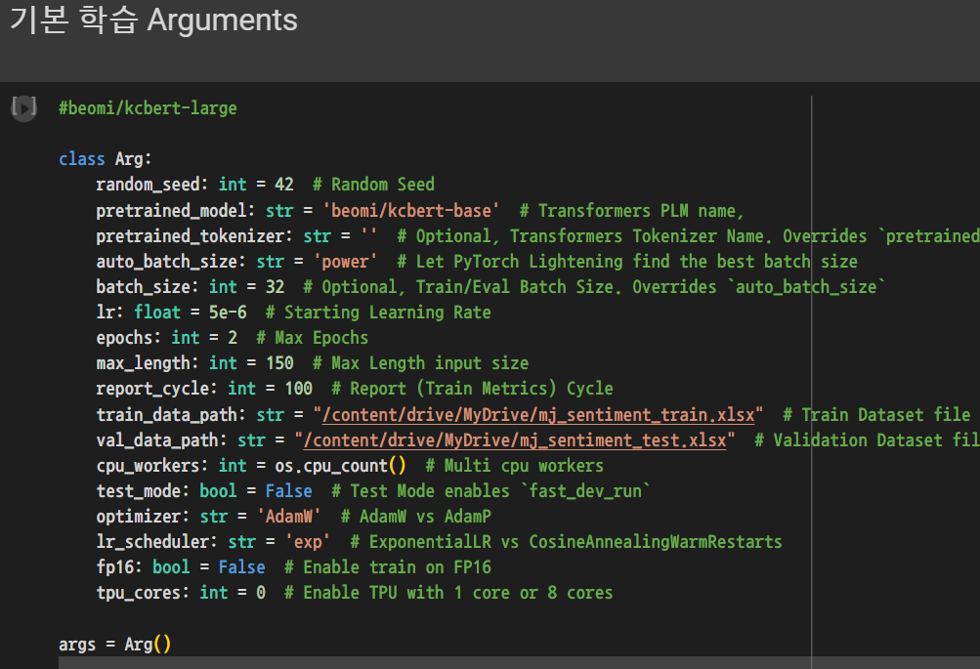
Part 5
Kcbert 모델 제작
KcBERT: 한국어 댓글에 특화된 bert 모델

Slide 20
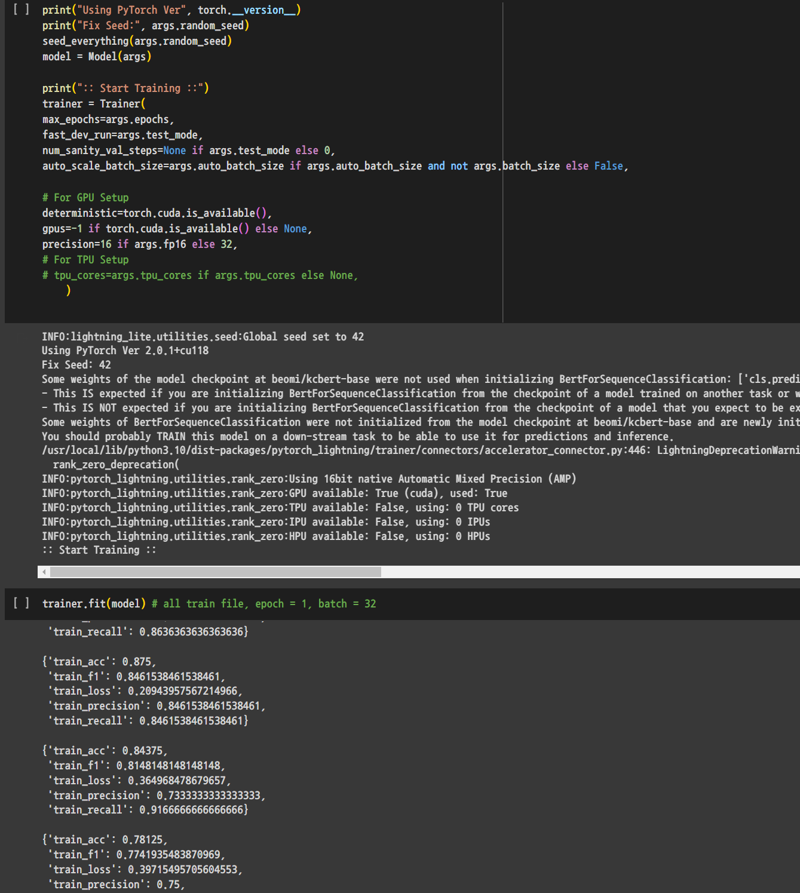
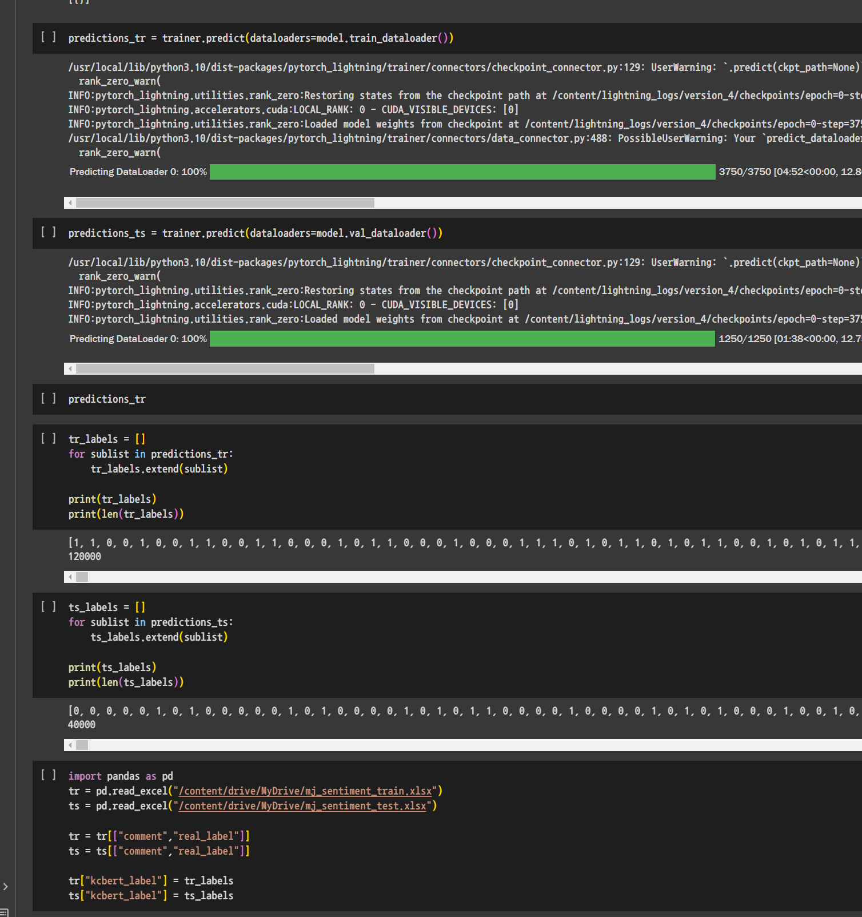
Part 5
Kcbert 모델 제작
학습 후 voting을 위해 train, test data에 모델이 예측한 라벨 추출

Slide 21
6
앙상블: weighted voting

Slide 22
Part 6
앙상블: weighted voting
앙상블을 위한 table data
각 모델 가중치
댓글 | GRU | lstm | Bert | TF-IDF | 앙상블 결과
댓글1 | 1 | 1 | 0 | 1 | 1
댓글2 | 1 | 1 | 1 | 1 | -
댓글3 | 0 | 0 | 1 | 1 | -
모델 | 정확도
GRU | 0.867
lstm | 0.867
Kcbert | 0.846
Decision tree | 0.762

Slide 23
Part 6
앙상블: weighted voting
Weighted Voting Process (‘댓글1’에 대해)
1 (긍정)
0 (부정)
GRU
lstm
Kcbert
Decision tree
최종 판정: ‘긍정’

Slide 24
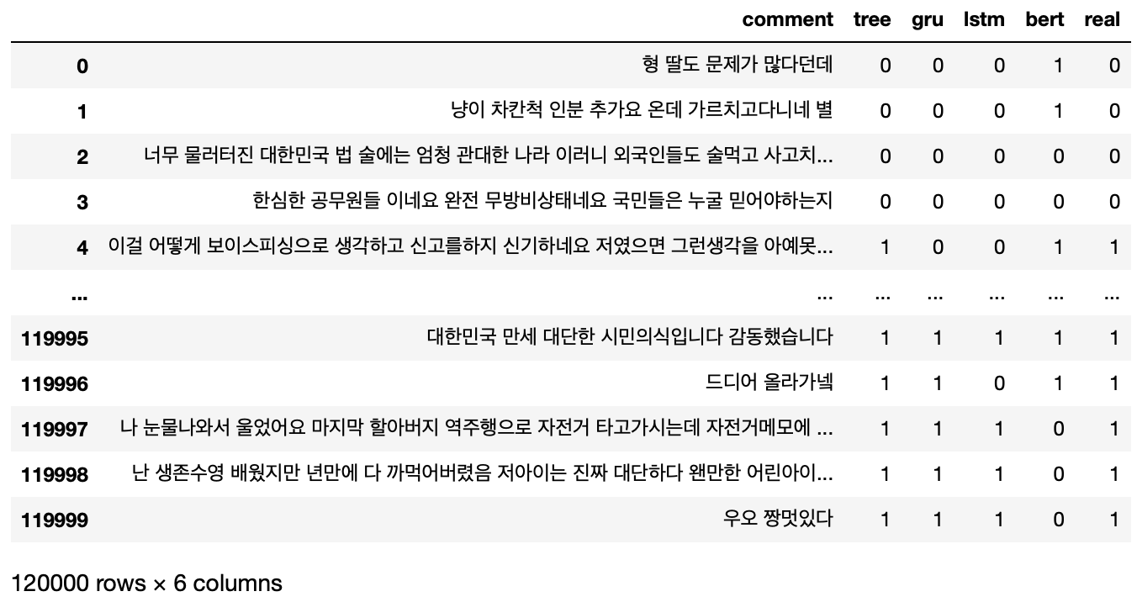
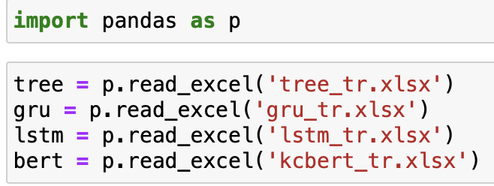
Part 6
앙상블: weighted voting
개별 댓글에 대한 예측 값을 담고 있는 데이터 불러온 뒤 합치기

Slide 25
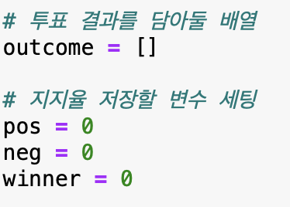
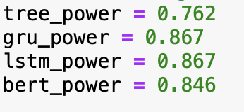
Part 6
앙상블: weighted voting
투표 진행
개별 모델의 정확도에 기반해 개별 모델이 Voting에서 행사할 지분 세팅
투표 결과(최종 판정 결과)담아둘 배열과, 지지율 저장할 변수 세팅

Slide 26
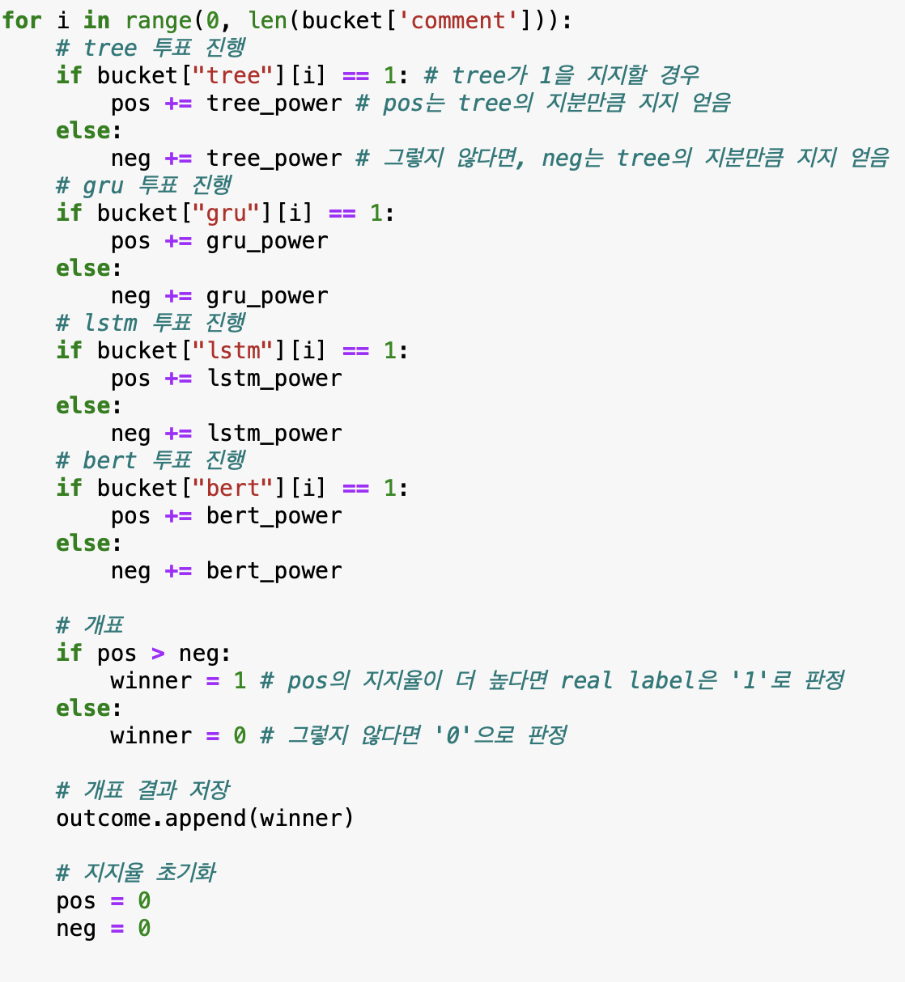
Part 6
앙상블: weighted voting
예측값 통합
댓글 갯수만큼의 Voting 진행
개별 모델에 중요도에 기반해 개별 댓글에 대한 Voting 값 합산
개표 단계에서, Positive에 대한 Voting이 Negative보다 많다면 “Winner=1(긍정)”으로 판정, 그 반대의 경우라면 “Winner=0(부정)”으로 판정
Winner(최종판정결과)를 Outcome 배열에 넣어줌
pos, neg 값(지지율) 초기화

Slide 27
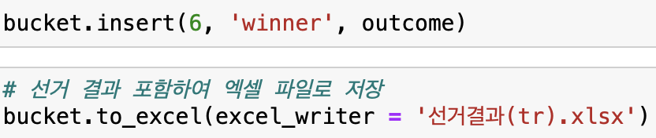
Part 6
앙상블: weighted voting
투표 결과 합산
투표가 모두 끝났다면, 투표 결과를 합산한 배열 outcome을 bucket에 넣어줌
최종 결과를 엑셀 파일로 저장

Slide 28
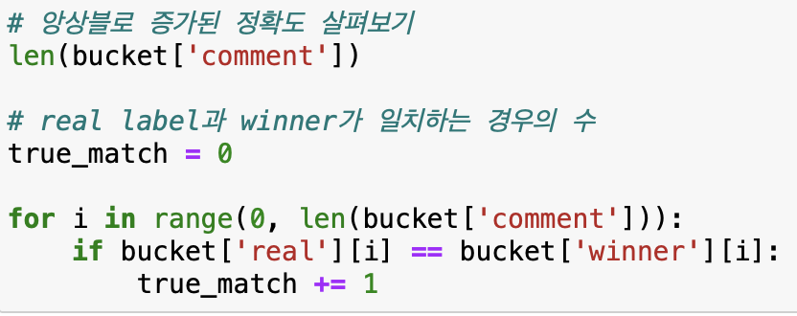
Part 6
앙상블: weighted voting
투표 결과 합산
앙상블 결과와 실제 라벨을 비교
반복문을 통해 개별 댓글의 결과값을 비교
앙상블 결과와 실제 라벨이 일치하는 경우의 수를 true_match 변수에 저장

Slide 29
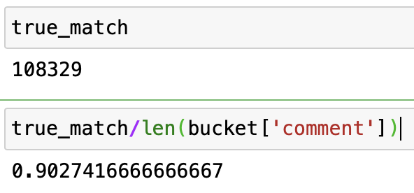
Part 6
앙상블: weighted voting
앙상블로 증가한 정확도 확인
true_match(앙상블 결과와 실제 결과가 일치하는 경우)가 몇 번인지 확인
전체 dataset 중 true_match가 얼마나 되는지 확인
앙상블 모델의 정확도: 0.902

Slide 30
Part 6
앙상블: weighted voting
앙상블 효과
앙상블 모델의 정확도는 0.902로 개별 모델 최대치인 0.867보다 0.035더 높음
개별 모델 대비 3.5%의 댓글을 더 정확이 Labelling 한다고 해석할 수 있음
개별 모델 정확도
앙상블 모델 정확도
모델 | 정확도
GRU | 0.867
lstm | 0.867
Kcbert | 0.846
TF-IDF | 0.762

Slide 31
7
Explainable AI

Slide 32
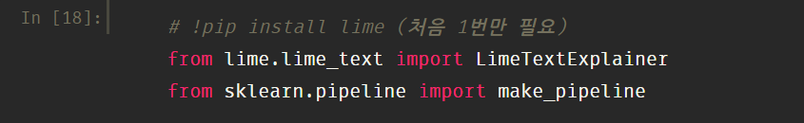
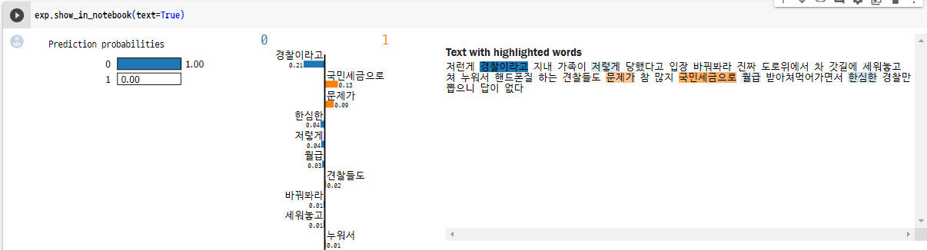
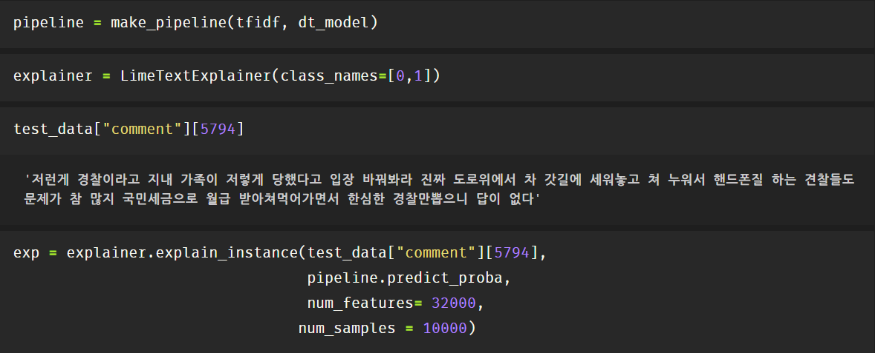
Part 7
Explainable AI
Decision Tree and lime

Slide 33
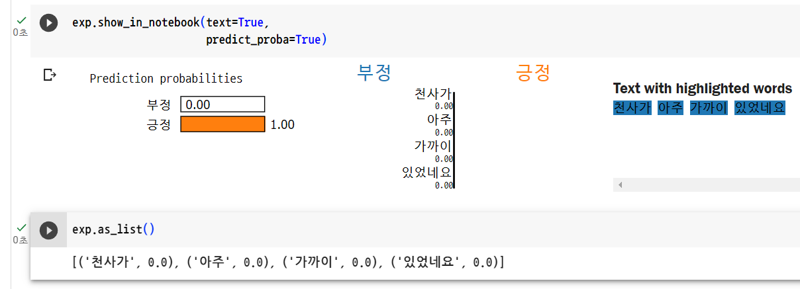
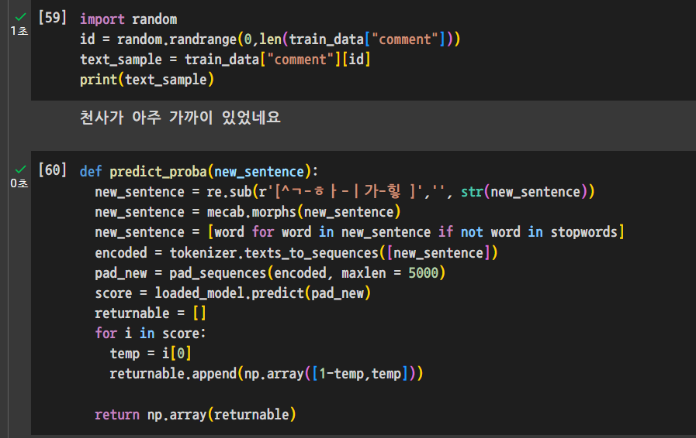
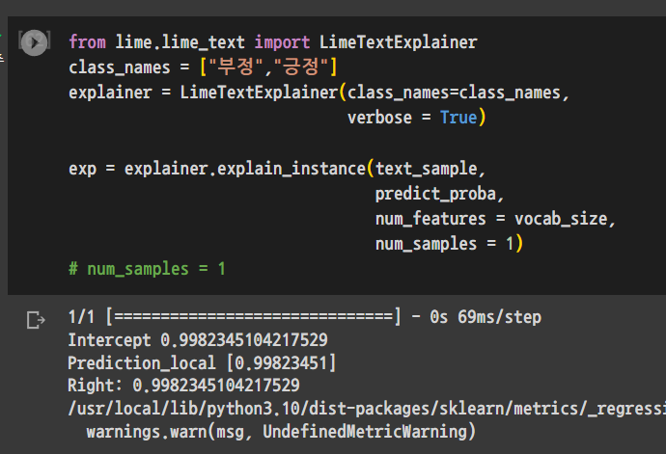
Part 7
Explainable AI
GRU and lime

Slide 34
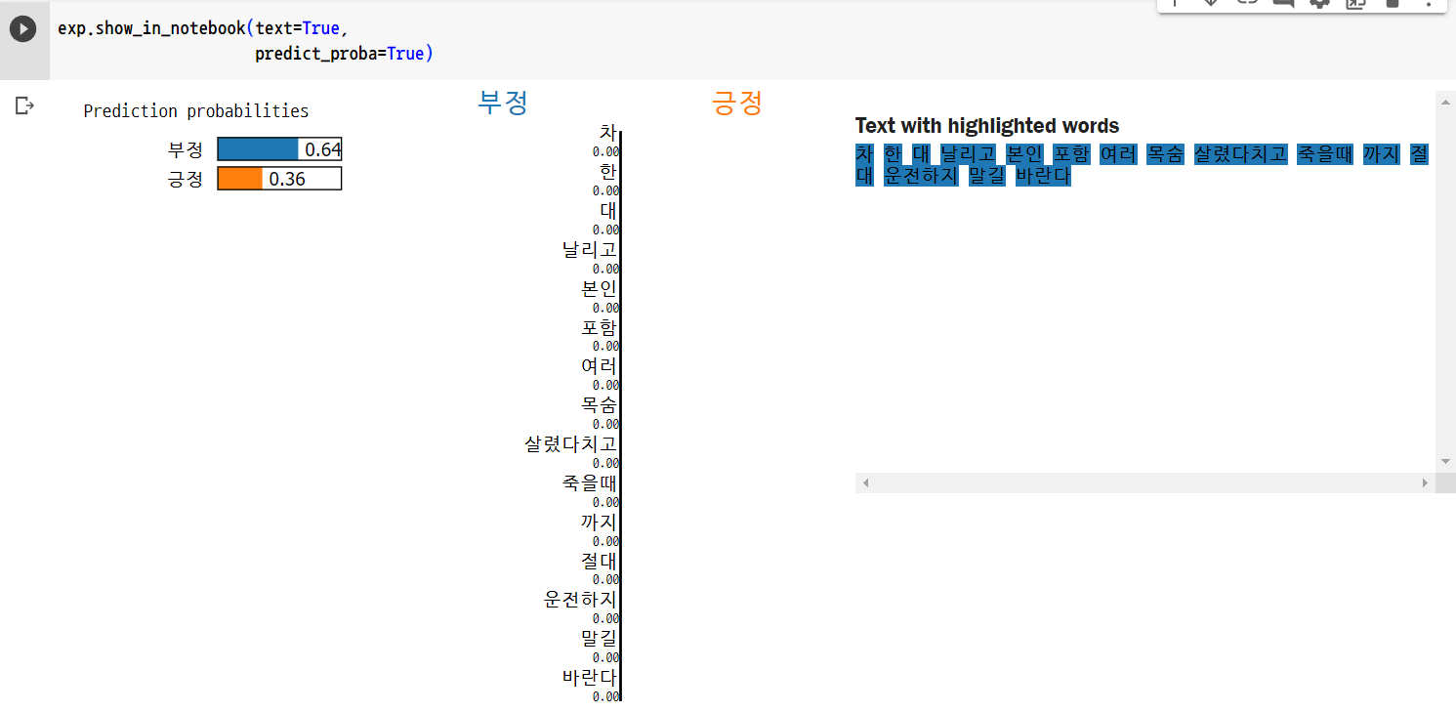
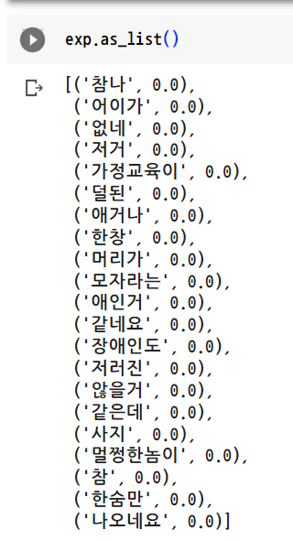
Part 7
Explainable AI
LSTM and lime

Slide 35
감사합니다!

Slide 36
부록
small data: 긍정, 부정 댓글 1:1로 맞춘 10만개 댓글
base data: 긍정, 부정 댓글 1:1로 맞춘 16만개 댓글
large data: 22만개 댓글 전체

